Slide 2
80 лет профтехобразованию России

Slide 3
« Специалист-это тот, кто знает очень много об очень малом» Батрел Н.
«Самым близким к естественному состоянию из всех тех занятий, которые способны обеспечить существование человека, является труд его рук. Из всех общественных положений самое независимое от судьбы и от людей — положение ремесленника».
Жак Руссо

Slide 4
Во все времена люди признавали, что престижным может стать практически любое занятие – все зависит от того, как человек будет работать, ведь у каждой профессии есть своя специфика, свои ценности и свои герои. И, конечно же, практически у каждой профессии есть свой праздничный день – собственный профессиональный праздник – один из поводов собраться вместе и ощутить значимость и важность выполняемой работы.

Slide 5
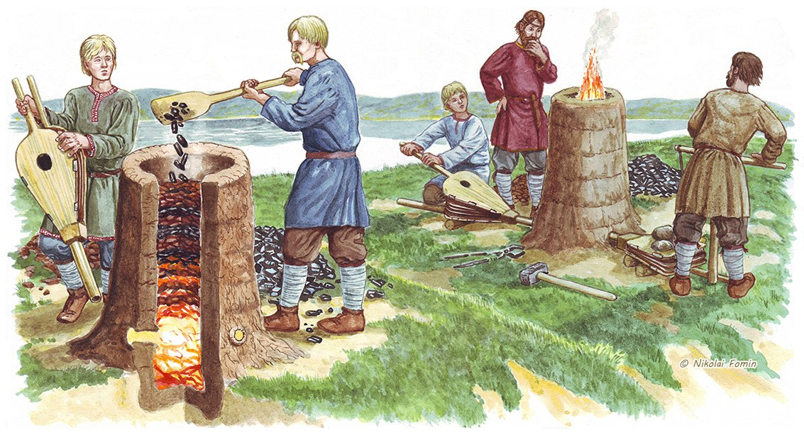
История профессионального в России
Профессиональное образование начало свое становление еще во времена Древней Руси.
Многочисленные археологические находки неопровержимо свидетельствуют, что в Древней Руси было превосходно налажено производство различных предметов обихода, оружия, одежды, украшений и т.д. А о наиболее талантливых древнерусских мастерах слагались былины и передавались сведения в летописях.

Slide 6
Однако настоящее
становление
профессионального
образования пришлось на
времена царствования
Петра І, который отводил
образованию роль одной
важнейших опор
государственной политики.
А вот настоящий расцвет
профессионального
образования пришелся на
конец 19 - начало 20 века.
Он был уверен, что русские мастера могут
изготавливать все необходимое для полноценного развития российской державы.

Slide 7
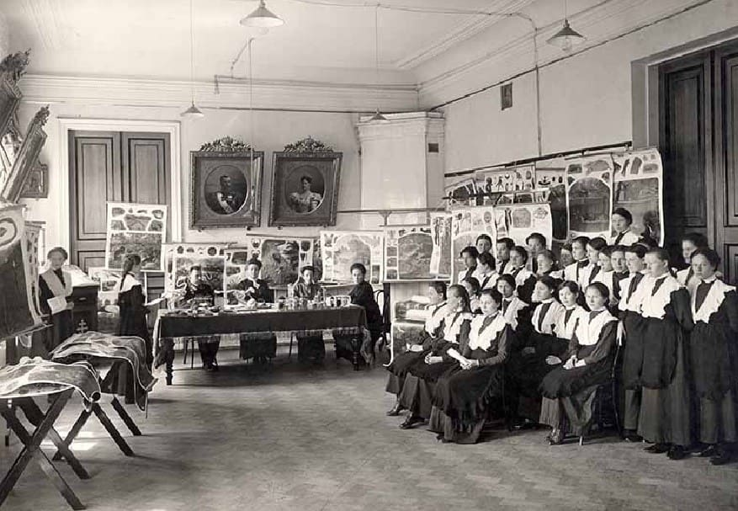
Первая ремесленная школа
Первая ремесленная школа называлась "Школа навигационных и математических наук. В период с 1701 по 1721 года были открыты медицинская, артиллерийская и инженерна школы в Москве,морская академия и инженерная школа в Петербурге. Петровская школьная реформа была направлена, в первую очередь, на получение подростками профессиональных знаний и технической грамотности.

Slide 8
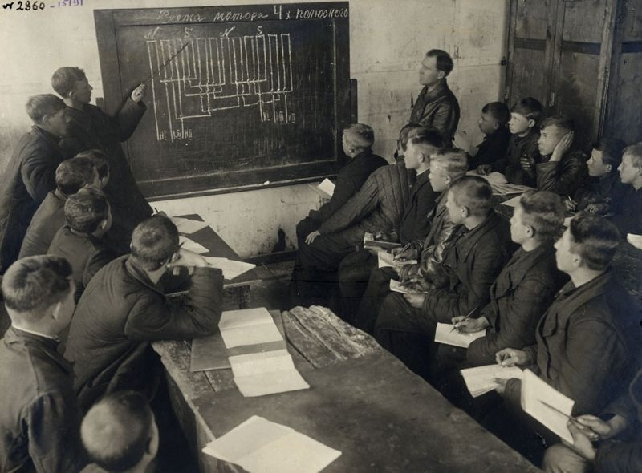
Система профессионального образования менялась и совершенствовалась. В Советском Союзе были созданы школы фабрично-заводскогоученичества (ФЗУ, учеников системы фабзавуча ласково называли «фабзайчатами »). ФЗУ существовали с 1920 по 1940 год.

Slide 9
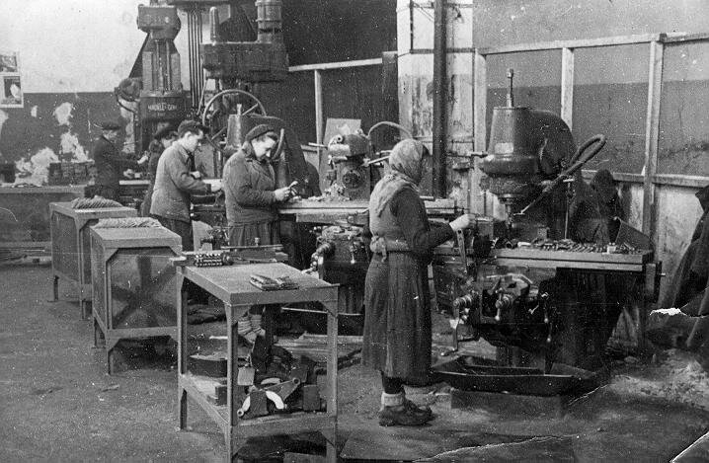
Днем рождения системы профессионально-технического образования стало 2 октября 1940 года, когда был принят указ Президиума Верхового Совета СССР «О государственных трудовых резервах СССР», которым были определены три типа училищ: ремесленные, железнодорожные училища школы фабрично-заводского обучения. Эти училища были созданы в кратчайшие сроки. Приём в них проводился путём призыва (мобилизации), а также в порядке добровольного набора молодёжи.

Slide 10
В настоящее время в России работат более 2,5 тысячи учреждений профессионально-технического начального образования и столько же учреждений среднего профессионального образования, в них учатся более 2 миллионов человек. Вопрос подготовки рабочих российские власти называют ключевым – стране крайне необходимы специалисты, которые работают в условиях высокотехнологичной промышленности, включая тех, кто занят эксплуатацией технически сложного современного производственного оборудования, а потому мы с большим вниманием и уважением относимся к тем, кто готовит так необходимые стране рабочие кадры.

Slide 11
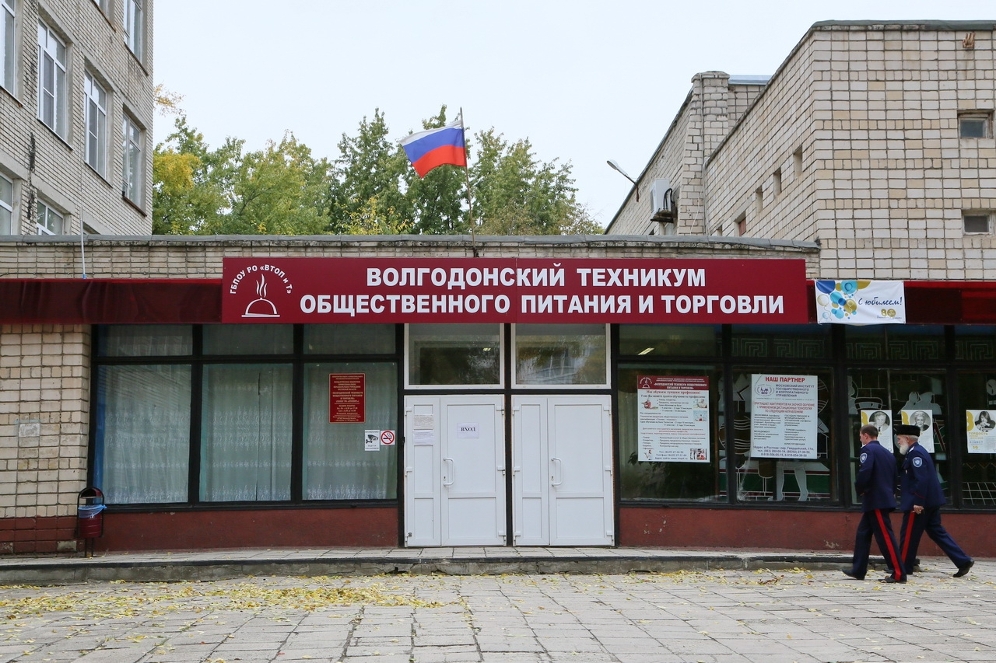
«Волгодонской техникум общественного питания и торговли» начал свою деятельность с 1981 года, как Волгодонское Техническое Училище № 79

Slide 12
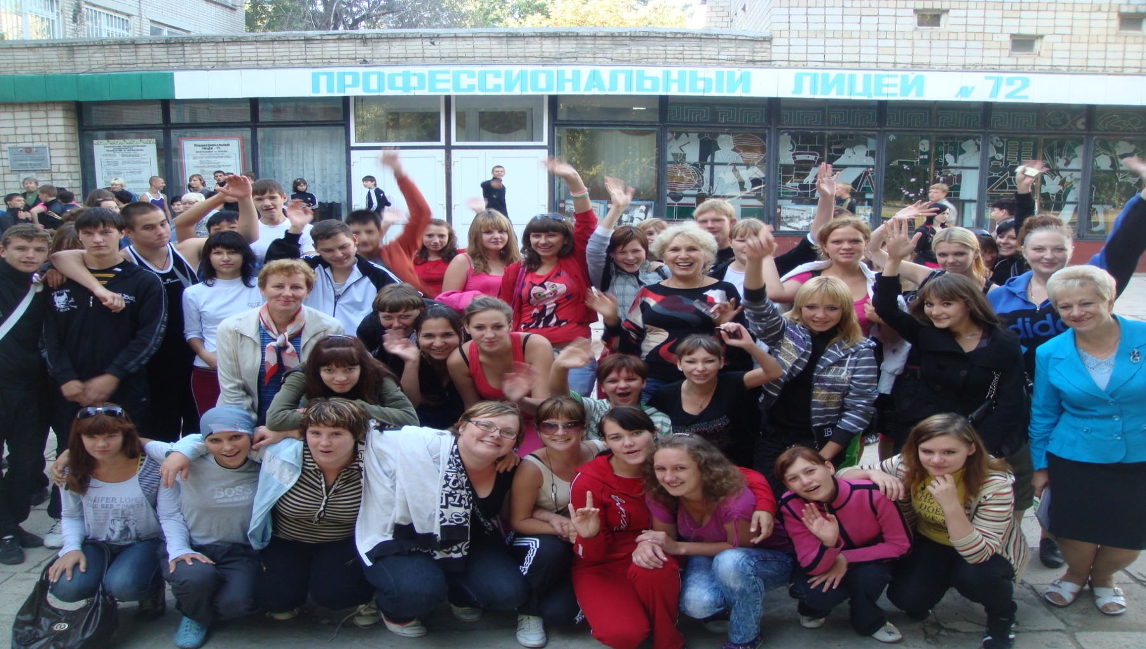
1986 год- ТУ № 79 объединилось с филиалом Ростовского кулинарного училища, которое готовило специалистов для предприятий торговли и общественного питания, и получило статус среднего профессионально-технического училища № 72 (СПТУ № 72)

Slide 13
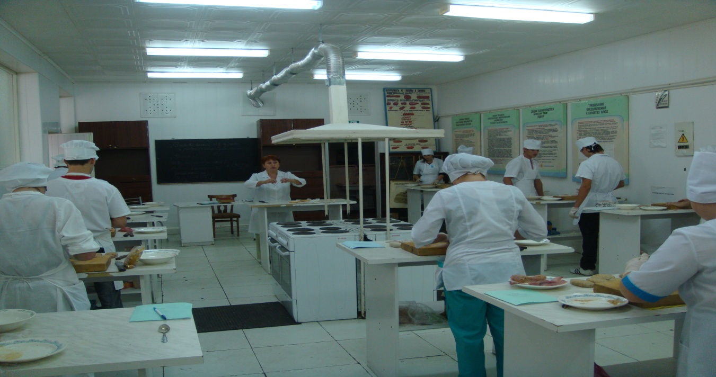
В конце 70-х годов, вместе со строительством нового города и завода «Атоммаш» в городе Волгодонске возникла необходимость открытия новых перерабатывающих предприятий: мясокомбината, консервного завода, предприятий по переработке рыбы и молока. Все они испытывали острую необходимость в рабочих кадрах, и именно эти предприятия в 1982 году приняли первых выпускников профессионального училища

Slide 14
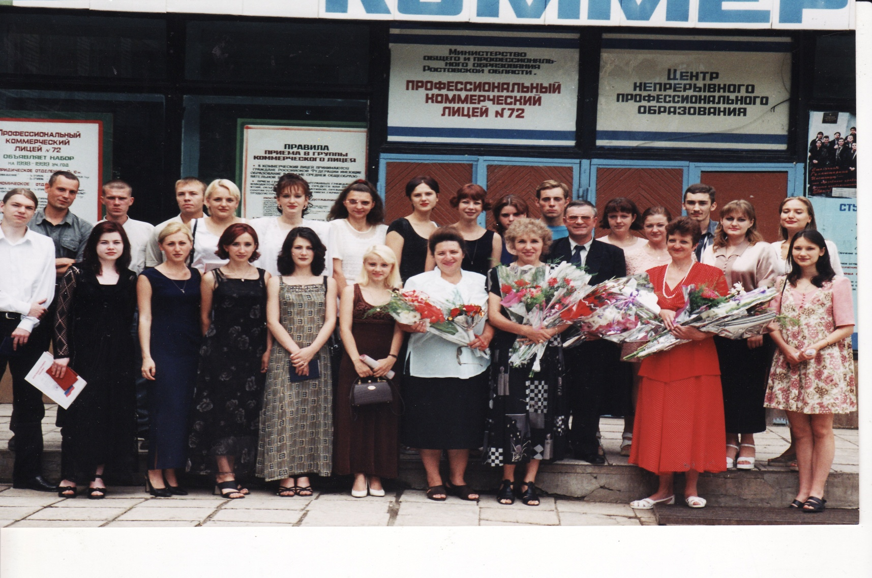
1993 год- Среднее Профессиональное Техническое Училище № 72 преобразовано в Волгодонское Профессиональное Училище -72 «Коммерческий лицей». До 2010 года учебное заведение готовило специалистов по интегрированным программам НПО и СПО

Slide 15
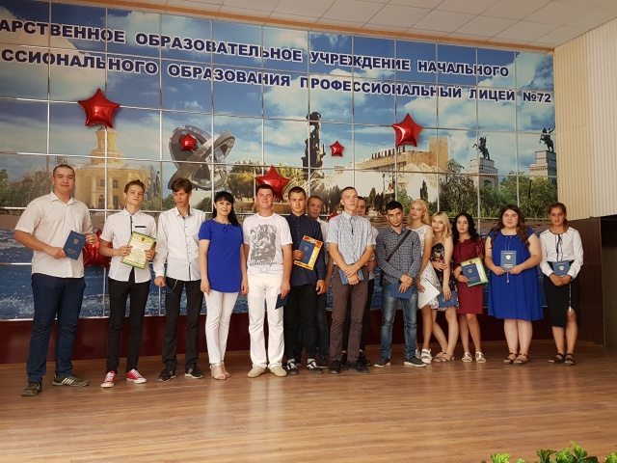
2011 год- образовательное учреждение переименовано в государственное бюджетное образовательное учреждение начального профессионального образования Ростовской области профессиональный лицей № 72

Slide 16
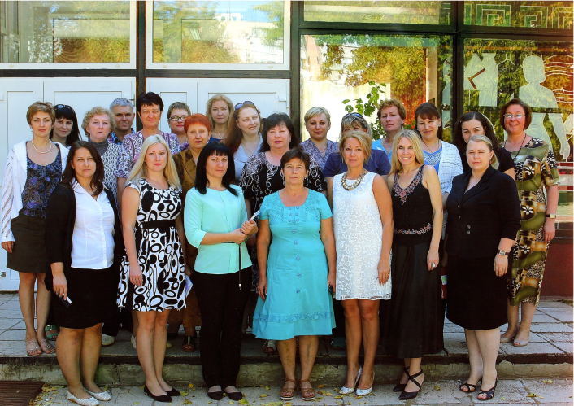
2015 год- лицей № 72 получил статус техникума

Slide 17
2021 год- наш техникум будет отмечать свой юбилей- 40 лет!
За 40-летнюю деятельность техникумом выпущено около 10 тысяч рабочих кадров с начальным профессиональным образованием и более 2-х тысяч специалистов со средним профессиональным образованием

Slide 18
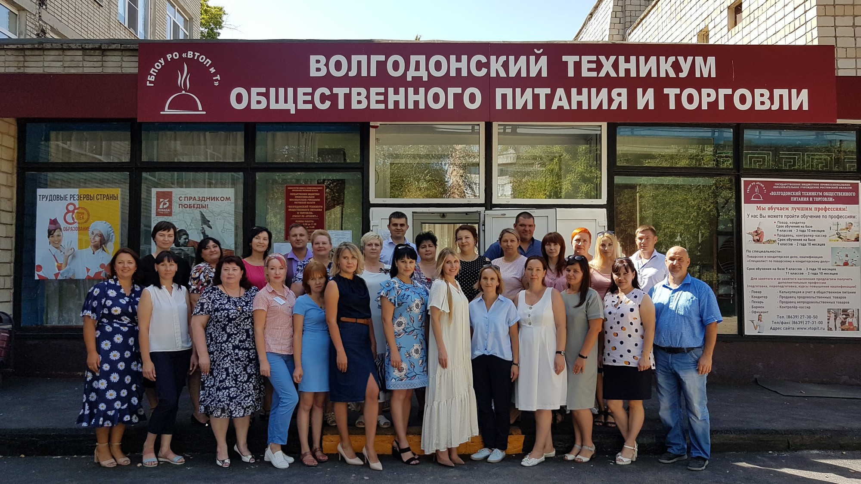
ГБПОУ РО «Волгодонский техникум общественного питания и торговли» сегодня является крупным образовательным учреждением с современной учебно-производственной и материально-технической базой, где работают квалифицированные работники, потенциал которых способен обеспечить подготовку специалистов в соответствии с требованиями федеральных государственных образовательных стандартов среднего профессионального образования

Slide 46
От юбилея к юбилею профтех взрослел, мудрел, мужал, Ни сил, ни кадров не жалея, с колен Россию поднимал! Побед дешевых не бывает, за все приходится платить, кто профтехсистему знает, сумеет это подтвердить! Вы все в истории России отдельной значитесь строкой. Вы - цвет её, опора, сила, её надежда и покой. Всем тем, кто вышел из профтеха, и тем, кто трудится сейчас, Желаем творческих успехов, и этот час - ваш звездный час! Профтех - поэзия и проза, судьбы нелегкой виражи! вас сейчас прекрасный возраст, профтех живет, и будет жить!

